Slide 1

Người trình bày:
TS. Hoàng Mạnh Thắng
TexPoint fonts used in EMF: AAAAAA

Slide 2
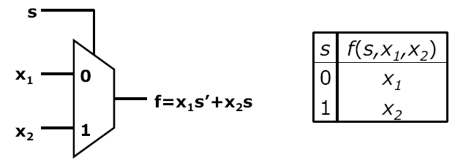
Các bộ ghép kênh
Mạch ghép kênh có:
  Một số đầu vào dữ liệu
  Một/vài đầu chọn đầu vào
  Một đầu ra
Nó chuyển giá trị tín hiệu trên một trong các đầu vào đến đầu ra dựa trên giá trị của đầu tín hiệu chọn

Slide 3
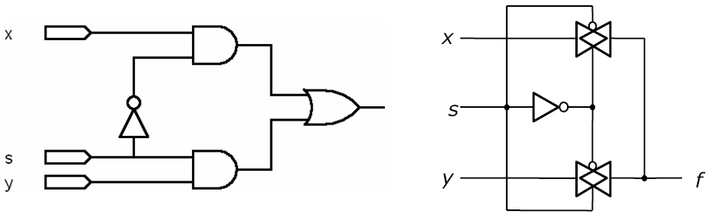
Thực hiện bộ ghép kênh
Hay được dùng hơn

Slide 4
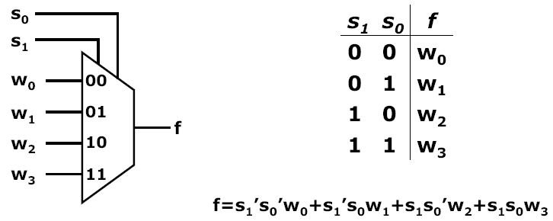
Bộ ghép kênh 4 đầu vào
Đầu ra là từ 1 trong 4 đầu vào tùy theo 2 tín hiệu chon

Slide 5
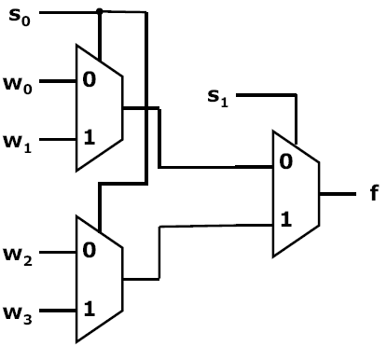
Xây dựng bộ ghép kênh 4 đầu vào
Có thể được xây từ 2 bộ MUX 2 đầu vào

Slide 6
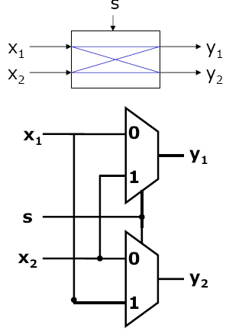
Ứng dụng của MUX (crossbar 2x2)
Mạch có n đầu vào và k đầu ra với chức năng là cung cấp khả năng kết nối bất kỳ đầu vào nào đến bất kỳ đầu ra, và được gọi nxk crossbar swich
  Hai đầu vào và 2 đầu ra ➔ 2x2 crossbar
  Dùng khi cần nối 1 tập các dây đến bất kỳ tập dây nào nơi mẫu kết nối thay đổi theo thời gian
  Mạng chuyển mạch là ví dụ

Slide 7
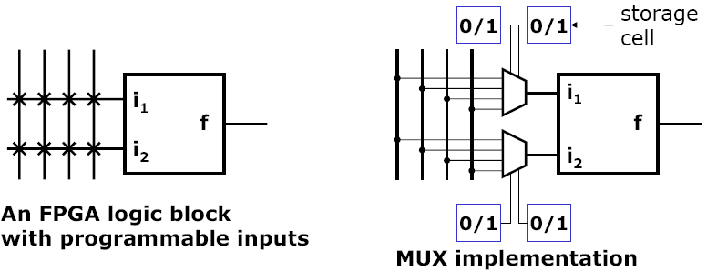
Ứng dụng của MUX
Trong các phần tử có thể lập trình (PLD, CPLD, FPGA), các chuyển mạch có thể lập trình dùng để thực hiện kết nối dây bên trong dùng MUX

Slide 8
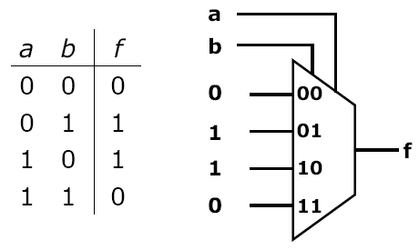
Hàm logic dùng MUX
MUX có thể được dùng để tổng hợp hàm logic
  Thực hiện LUT dùng MUX để chọn một biến/hằng từ một look-up table
Xét hàm XOR

Slide 9
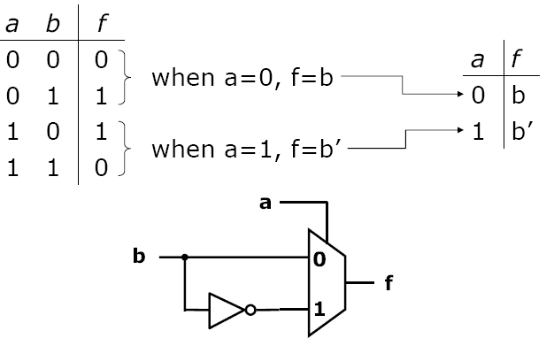
Hàm logic dùng MUX, cont
Dùng XOR như trên không hiệu quả

Slide 10
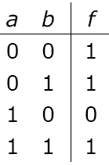
Hàm logic dùng MUX, cont-Bài tập
Thực hiện dưới đây với MUX 2 đầu vào và bất kỳ cổng logic nào thêm

Slide 11
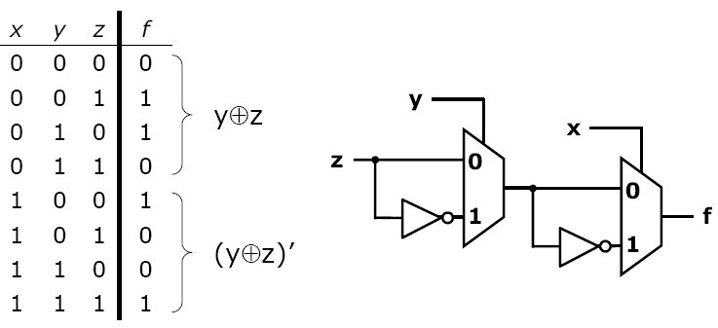
Hàm logic dùng MUX, cont
XOR 3 đầu vào có thể được thực hiện với MUX 2 đầu vào

Slide 12
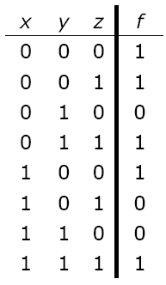
Hàm logic dùng MUX, cont-Bài tập
Thực hiện hàm dưới với MUX 2 đầu vào và cổng logic cần thiết nếu cần

Slide 13
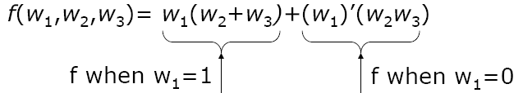
Lý thuyết khai triển Shannon
Bất kỳ hàm Boolean f(w₁,...w_{n}) có thể được viết dưới dạng
f(w₁,...w_{n})=(w₁)’. f(0, w₂...w_{n})+(w₁). f(1, w₂...w_{n})
Khai triển có thể được thực hiện dùng bất kỳ biến nào trong n biến
Nếu f(w₁, w₂,w₃)=w₁ w₂+ w₁ w₃+ w₂ w₃
  Triển khai theo w₁ có

Slide 14
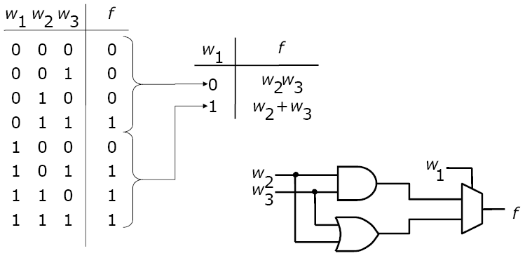
Lý thuyết khai triển Shannon-Ví dụ

Slide 15
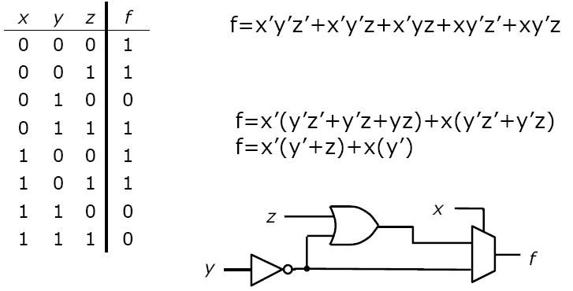
Lý thuyết khai triển Shannon-Ví dụ
Chọn khai triển theo biến x

Slide 16
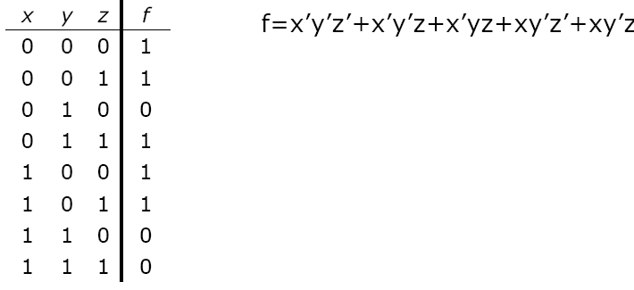
Lý thuyết khai triển Shannon-Bài tập
Chọn khai triển theo biến z

